Slide 1

개정 3판
누구나 즐기는 C언어 콘서트
제8장 함수
출처: pixabay

Slide 2
이번 장에서 학습할 내용
규모가 큰 프로그램은 전체 문제를 보다 단순하고 이해하기 쉬운 함수로 나누어서 프로그램을 작성하여야 한다.
함수의 개념을 이해한다.
함수를 작성할 수 있다.
함수의 반환값과 매개 변수를 이해한다.
전역 변수와 지역 변수를 이해한다.
순환 호출을 이해하고 사용할 수 있다.

Slide 3
이번 장에서 만들 프로그램
온도를 변환하는 함수를 정의하고 사용해본다.
ATM(현금입출력기)을 구현해본다. 각 기능을 하나의 함수로 구현해본다.

Slide 4
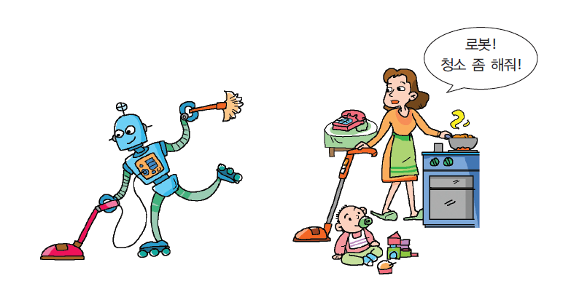
되풀이 되는 작업
일상생활에서도 되풀이되는 귀찮은 작업이 있듯이 프로그램에서도 되풀이되는 작업이 있다.

Slide 5
함수의 필요성
#include <stdio.h>
int main(void)
{
printf("****************************\n");
printf("한국대학교 컴퓨터 공학과 \n");
printf("홍길동 \n");
printf("****************************\n");
printf("****************************\n");
printf("한국대학교 컴퓨터 공학과 \n");
printf("홍길동 \n");
printf("****************************\n");
return 0;
}

Slide 6
함수의 필요성
함수를 정의하였다. 함수는 한번 정의되면 여러 번 호출하여서 실행이 가능하다.
#include <stdio.h>
void print_name()
{
printf("****************************\n");
printf("한국대학교 컴퓨터 공학과 \n");
printf("홍길동 \n");
printf("****************************\n");
}
int main(void)
{
print_name();
print_name();
return 0;
}

Slide 7
함수의 장점
함수를 사용하면 코드가 중복되는 것을 막을 수 있다.
한번 작성된 함수는 여러 번 재사용할 수 있다.
함수를 사용하면 전체 프로그램을 모듈로 나눌 수 있어서 개발 과정이 쉬워지고 보다 체계적이 되면서 유지보수도 쉬워진다.

Slide 8
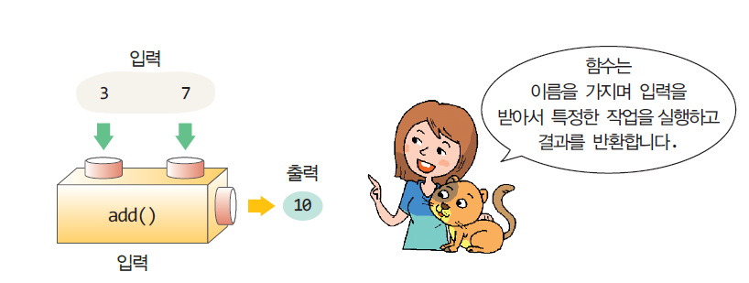
함수의 개념
함수(function): 특정 작업을 수행하여 그 결과를 반환하는 문장들의 집합

Slide 9
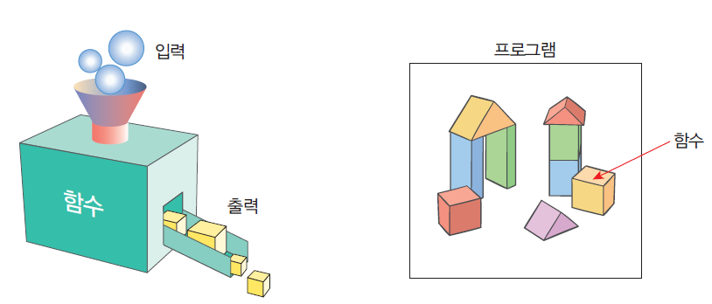
함수는 프로그램을 이루는 빌딩블록
하나의 프로그램은 여러 함수들이 모여서 이루어진다.
함수는 레고 블록과 같은 역할을 하는 것이다. 함수는 프로그램을 이루는 부품으로 생각하면 이해하기 쉽다.

Slide 10
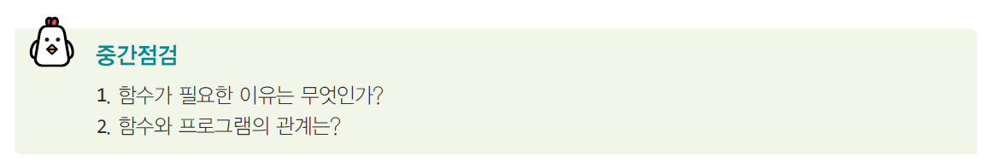
중간점검

Slide 11
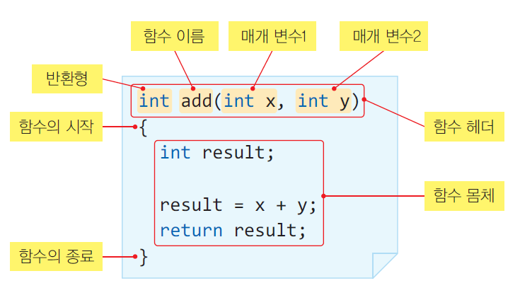
함수의 정의

Slide 12
반환형
함수 이름 앞에 반환하는 데이터의 유형을 표시한다.
char, int, long, double … 등이 가능하다.
반환형이 없으면 void로 표시
int add(int x, int y)
{
….
}
void print_info()
{
….
}

Slide 13
함수 이름
일반적으로 동사+명사
(예)
square() // 정수를 제곱하는 함수
compute_average() // 평균을 구하는 함수
get_integer() // 정수를 받아들이는 함수
int add(int x, int y)
{
int result;
result = x + y;
return result;
}

Slide 14
매개 변수
매개 변수(parameter): 함수가 외부로부터 전달받는 데이터를 가지고 있는 변수
int add(int x, int y)
{
int result;
result = x + y;
return result;
}

Slide 15
지역 변수
지역 변수(local variable): 함수 안에서 정의되는 변수
int add(int x, int y)
{
int result;
result = x + y;
return result;
}

Slide 16
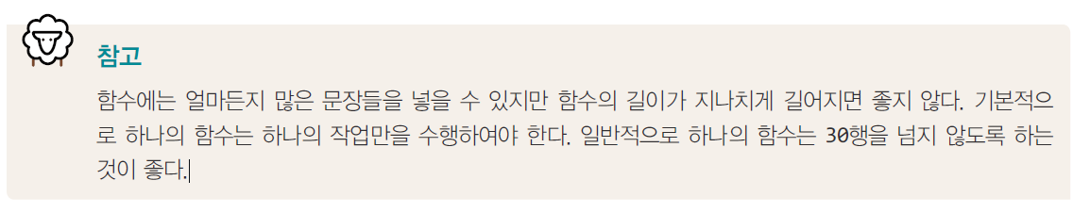
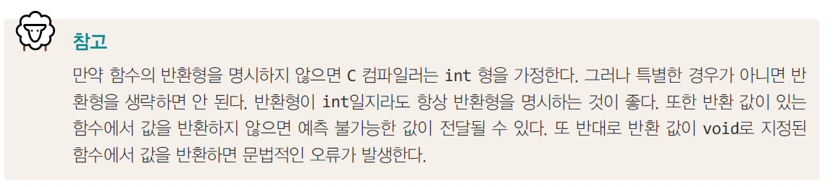
참고사항

Slide 17
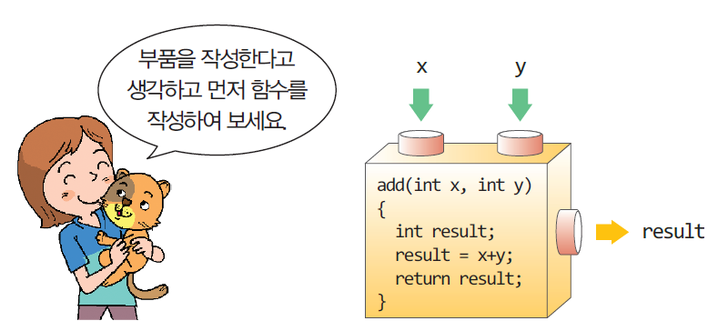
함수 정의 예제
함수를 프로그램을 이루는 부품이라고 가정하자.
입력을 받아서 작업한 후에 결과를 생성한다.

Slide 18
예제 #1
사용자로부터 정수 반환
반환값: int
함수 이름: get_integer
매개 변수: 없음
int get_integer()
{
int value;
printf("정수를 입력하시오 : ");
scanf("%d", &value);
return value;
}

Slide 19
예제 #2
두개의 정수중에서 큰 수를 계산하는 함수
반환값: int
함수 이름: get_max
매개 변수: int x, int y
int get_max(int x, int y)
{
if( x > y ) return(x);
else return(y);
}

Slide 20
예제 #3
정수의 거듭 제곱값(x^{y})을 계산하는 함수
반환값: int
함수 이름: power
매개 변수: int x, int y
int power(int x, int y)
{
int i;
long result = 1;
for(i = 0; i < y; i++)
result *= x;
return result;
}

Slide 21
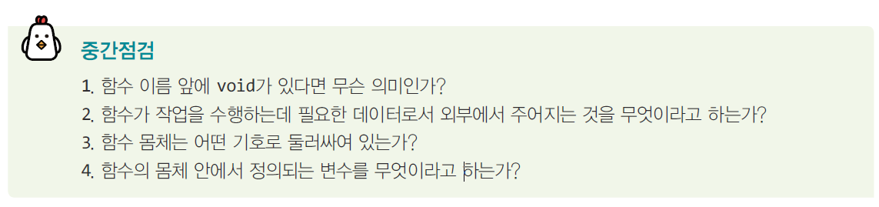

중간 점검

Slide 22
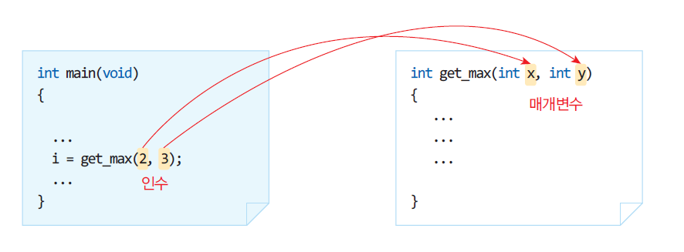
함수 호출과 반환
함수 호출(function call):
함수를 사용하기 위하여 함수의 이름을 적어주는 것
함수안의 문장들이 순차적으로 실행된다.
문장의 실행이 끝나면 호출한 위치로 되돌아 간다.
결과값을 전달할 수 있다.

Slide 23

인수와 매개 변수
인수(argument): 실인수, 실매개 변수라고도 한다.
매개 변수(parameter): 형식 인수, 형식 매개 변수라고도 한다.
get_max(10); // 인수가 두 개이어야 한다.
get_max(0.1, 0.2); // get_max() 인수의 타입은 정수이어야 한다.
get_max( ); // 인수가 두 개이어야 한다.

Slide 24
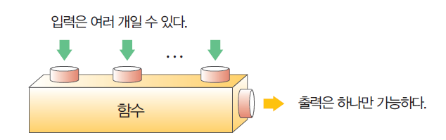

반환값
반환값(return value): 호출된 함수가 호출한 곳으로 작업의 결과값을 전달하는 것
인수는 여러 개가 가능하나 반환값은 하나만 가능
return 0;
return (x);
return x+y;
return;

Slide 25
예제 #1
#define _CRT_SECURE_NO_WARNINGS
#include <stdio.h>
// 함수를 정의한다.
int get_integer()
{
int value;
printf("정수를 입력하시오 : ");
scanf("%d", &value);
return value;
}
int main(void)
{
int x = get_integer(); // 함수를 호출한다.
int y = get_integer(); // 함수를 호출한다.
int result = x + y;
printf("두수의 합 = %d \n", result);
return 0;
}

Slide 26
실행 결과

Slide 27
예제 #2
#define _CRT_SECURE_NO_WARNINGS
#include <stdio.h>
// 함수를 정의한다.
int get_integer()
{
int value;
printf("정수를 입력하시오 : ");
scanf("%d", &value);
return value;
}
// 함수를 정의한다.
int get_max(int x, int y)
{
if (x > y) return(x);
else return(y);
}

Slide 28
예제 #2
int main(void)
{
int a = get_integer(); // 함수 호출
int b = get_integer(); // 함수 호출
printf("두수 중에서 큰 수는 %d입니다.\n", get_max(a, b)); // 함수 호출
return 0;
}

Slide 29
예제 #3
#define _CRT_SECURE_NO_WARNINGS
#include <stdio.h>
// 함수를 정의한다.
int get_integer()
{
int value;
printf("정수를 입력하시오 : ");
scanf("%d", &value);
return value;
}
// 함수를 정의한다.
int power(int x, int y)
{
int i, result = 1;
for (i = 0; i < y; i++)
result *= x; // result = result * x
return result;
}

Slide 30
예제 #3
int main(void)
{
int x = get_integer(); // 함수를 호출한다.
int y = get_integer(); // 함수를 호출한다.
int result = power(x, y);
printf("%d의 %d승 = %d \n", x, y, result);
return 0;
}

Slide 31
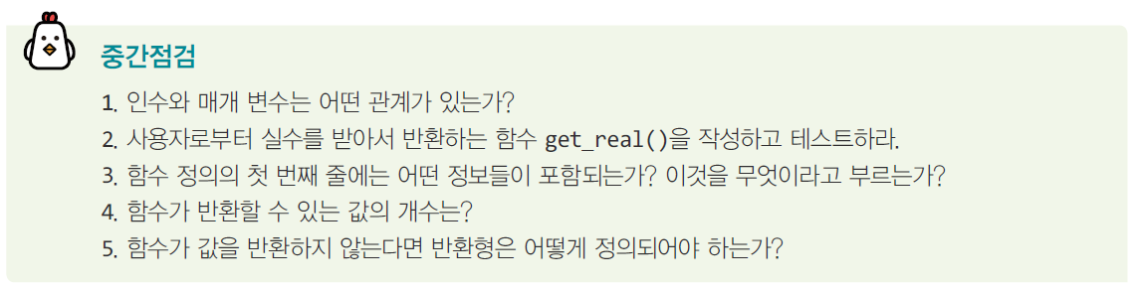
중간 점검

Slide 32
함수 원형
함수 원형(function prototyping): 컴파일러에게 함수에 대하여 미리 알리는 것
#include <stdio.h>
int compute_sum(int n);
int main(void) {
int sum;
sum = compute_sum(100);
printf("1부터 100까지의 합 = %d \n", sum);
return 0;
}
int compute_sum(int n) {
int i, result = 0;
for (i = 1; i <= n; i++)
result += i;
return result;
}
함수 원형

Slide 33
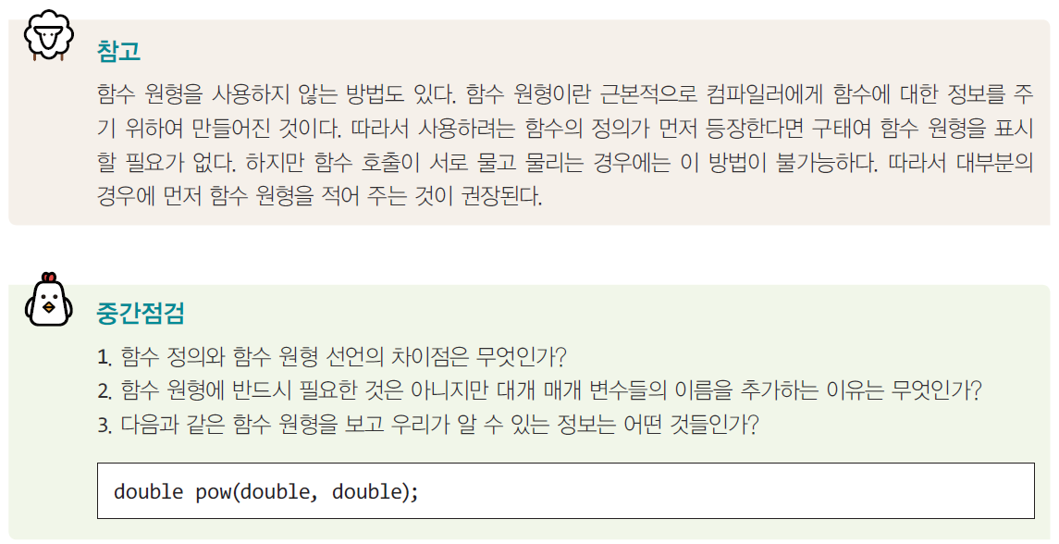
참고와 중간점검

Slide 34
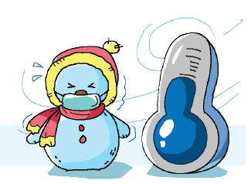
Lab: 온도 변환 함수
섭씨 온도를 화씨 온도로 변환하여 반환하는 함수 FtoC()를 작성하고 테스트하라.

Slide 35
Sol.
#include <stdio.h>
double FtoC(double temp_f); // 함수 원형 정의
int main(void)
{
double c, f;
f = 32.0;
c = FtoC(f); // 함수 호출
printf("화씨온도 %lf은 섭씨온도 %lf에 해당한다. \n", f, c);
return 0;
}
double FtoC(double temp_f) // 함수 정의
{
double temp_c;
temp_c = (5.0 * (temp_f - 32.0)) / 9.0;
return temp_c;
}

Slide 36
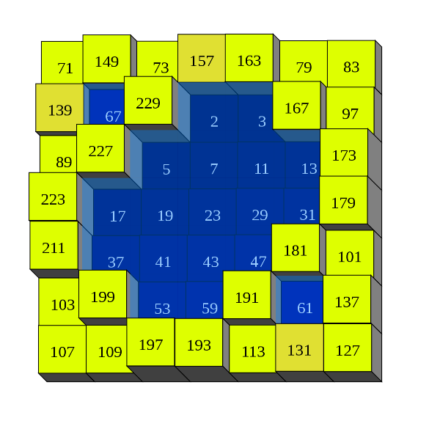
Lab: 소수 검사 함수 작성
정수를 전달받아서 소수인지 아닌지를 반환하는 함수를 작성하고 테스트해보자.

Slide 37
Sol.
#define _CRT_SECURE_NO_WARNINGS
#include <stdio.h>
int check_prime(int);
int main(void)
{
int k;
printf("정수를 입력하시오: ");
scanf("%d", &k);
if (check_prime(k) == 1) printf("소수입니다. \n");
else printf("소수가 아닙니다. \n");
return 0;
}

Slide 38
Sol.
int check_prime(int n) {
int is_prime = 1; // 일단 소수라고 가정한다.
for (int i = 2; i < n; ++i) {
if (n % i == 0) {
is_prime = 0;
break;
}
}
return is_prime;
}

Slide 39
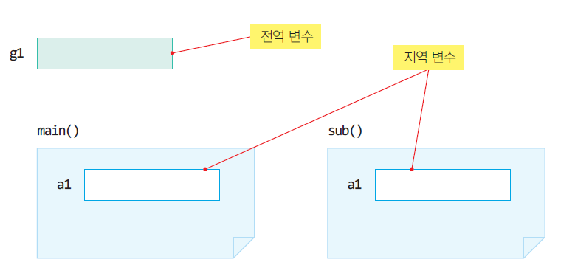
지역 변수와 전역 변수
함수 안에서 정의되는 변수는 지역 변수라고 불리고 해당 함수 안에서만 사용이 가능하다. 함수의 외부에서 선언되는 변수는 전역변수라고 불린다.

Slide 40
지역 변수
지역 변수(local variable): 함수나 블록 안에 선언되는 변수
#include <stdio.h>
int compute_sum(int n);
int main(void)
{
int sum;
sum = compute_sum(100);
printf("1부터 100까지의 합=%d \n", sum);
return 0;
}
int compute_sum(int n)
{
int i;
int result = 0;
for (i = 1; i <= n; i++)
result += i;
return result;
}
지역 변수

Slide 41
지역 변수의 사용 범위
int sub1()
{
int I;
…
}
void sub2()
{
printf(“%d \n”, x);
}
지역 변수 x의 유효한 범위

Slide 42
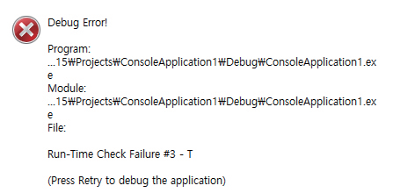
지역 변수의 초기값
int compute_sum(int n)
{
int i, result;
for(i=0; i<=n; i++)
result += i;
return result;
}

Slide 43
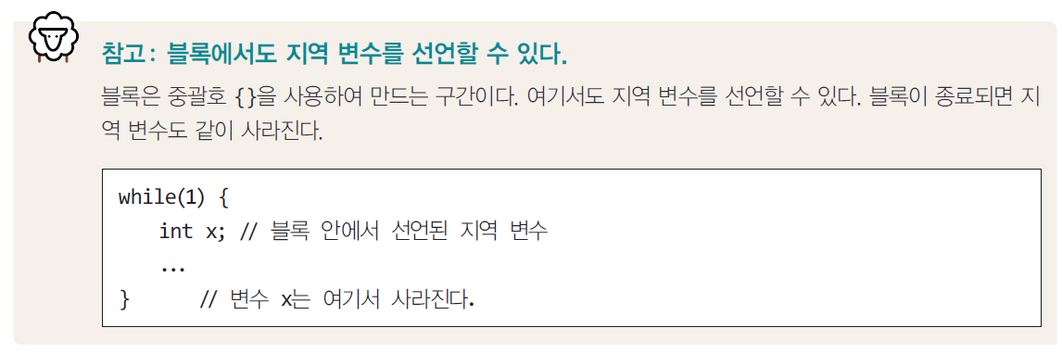
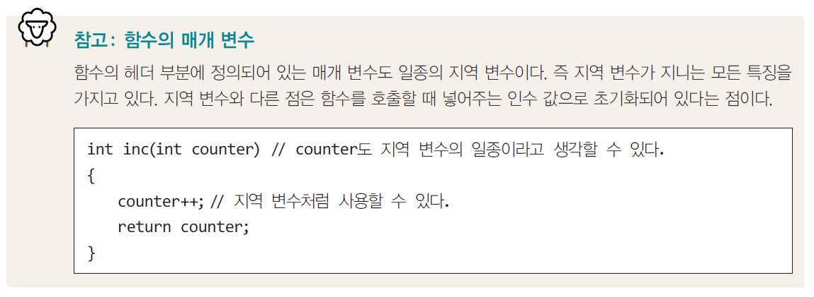
참고

Slide 44
전역 변수
전역 변수(global variable): 함수의 외부에 선언되는 변수
초기값을 주지 않으면 0이다.
#include <stdio.h>
int global = 123;
void sub1()
{
printf("global=%d\n", global);
}
void sub2()
{
printf("global=%d\n", global);
}
int main(void)
{
sub1();
sub2();
return 0;
}

Slide 45
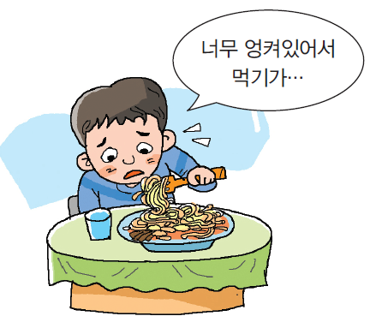
전역 변수의 특징
전역 변수는 프로그램 시작과 동시에 생성되어 프로그램이 종료되기전까지 메모리에 존재한다.
전역 변수는 상당히 편리할 것처럼 생각되지만 전문가들은 사용을 권하지 않는다. 그 이유는 어디서나 접근이 가능하다는 장점이 도리어 단점이 될 수 있기 때문이다. 프로그램이 복잡해지다 보면 전역 변수를 도대체 어떤 부분에서 변경하고 있는지를 잘 모르는 경우가 허다하다.

Slide 46
같은 이름의 전역 변수와 지역 변수
#include <stdio.h>
int sum = 123;
int main(void)
{
int sum = 321;
printf("sum=%d \n", sum);
return 0;
}
지역 변수가 전역 변수를 가린다.

Slide 47
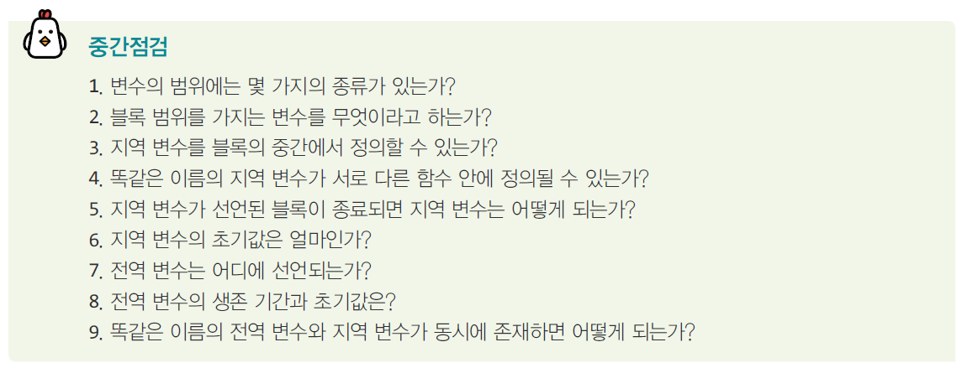
중간 점검

Slide 48

Lab: 소수의 합 찾기
어떤 정수가 소수 2개의 합으로 표시될 수 있는지를 검사하는 프로그램을 작성해보자.
함수를 사용하지 않으면 아주 작성하기 힘든 문제입니다.
33 = 2 + 31

Slide 49
Sol.
#include <stdio.h>
int check_prime(int n);
int main(void) {
int n, flag = 0;
printf("양의 정수를 입력하시오: ");
scanf_s("%d", &n);
for (int i = 2; i < n; i++) {
if (check_prime(i) == 1) {
if (check_prime(n - i) == 1) {
printf("%d = %d + %d\n", n, i, n - i);
flag = 1;
}
}
}
if (flag == 0)
printf("%d은 소수들의 합으로 표시될 수 없습니다.\n", n);
return 0;
}

Slide 50
Sol.
int check_prime(int n) {
int is_prime = 1; // 일단 소수라고 가정한다.
for (int i = 2; i < n; ++i) {
if (n % i == 0) {
is_prime = 0;
break;
}
}
return is_prime;
}

Slide 51
정적 지역 변수
정적 변수: 블록에서만 사용되지만 블록을 벗어나도 자동으로 삭제되지 않는 변수
앞에 static을 붙인다.
void sub()
{
static int count;
….
return;
}
정적 변수

Slide 52
저장 유형 지정자 static
#include <stdio.h>
void sub(void)
{
int auto_count = 0;
static int static_count = 0;
auto_count++;
static_count++;
printf("auto_count=%d\n", auto_count);
printf("static_count=%d\n", static_count);
}
int main(void) {
sub();
sub();
sub();
return 0;
}

Slide 53
실행 결과

Slide 54
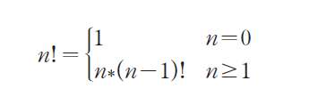
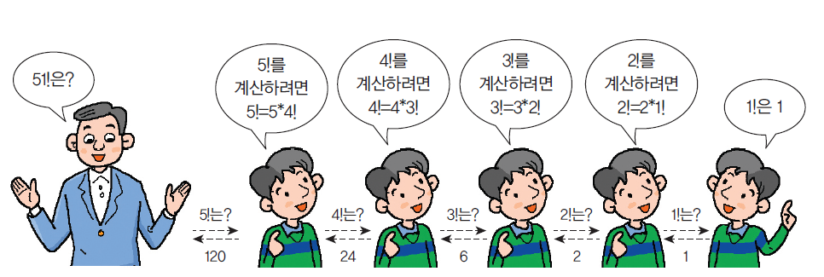
순환호출
순환은 함수가 자기 자신을 호출하여 문제를 해결하는 프로그래밍 기법이다

Slide 55
순환호출
#define _CRT_SECURE_NO_WARNINGS
#include <stdio.h>
int factorial(int n);
int main(void)
{
int x = 0, result;
printf("정수를 입력하시오:");
scanf("%d", &x);
result = factorial(x);
printf("%d!은 %d입니다.\n", x, result);
return 0;
}
int factorial(int n)
{
printf("factorial(%d)\n", n);
if (n <= 1) return 1;
else return n * factorial(n - 1);
}

Slide 56
실행 결과

Slide 57
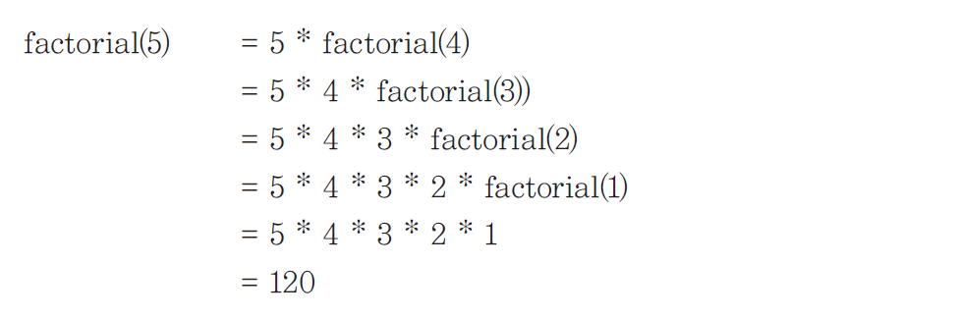
팩토리얼 함수의 계산

Slide 58
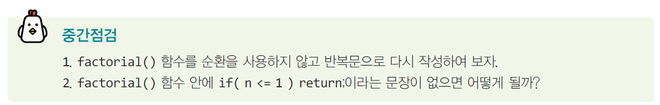
중간점검

Slide 59
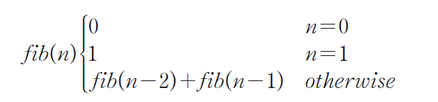
Lab: 피보나치 수열 계산(순환 버전)
순환 호출을 사용하여 피보나치 수열을 출력하는 프로그램을 작성해보자. 피보나치 수열이란 다음과 같이 정의되는 수열이다.

Slide 60
Sol:
#include <stdio.h>
int fibbonacci(int n) {
if (n == 0) {
return 0;
}
else if (n == 1) {
return 1;
}
else {
return (fibbonacci(n - 1) + fibbonacci(n - 2));
}
}
int main(void)
{
for (int i = 0; i < 10; i++) {
printf("%d ", fibbonacci(i));
}
}

Slide 61

라이브러리 함수
라이브러리 함수(library function): 컴파일러에서 제공하는 함수
표준 입출력
수학 연산
문자열 처리
시간 처리
오류 처리
데이터 검색과 정렬

Slide 62
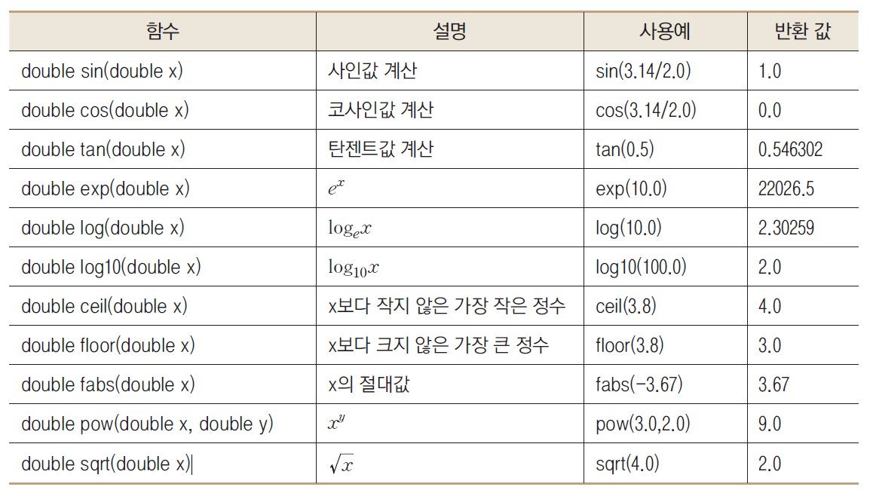
라이브러리 함수

Slide 63
난수 함수
난수(random number)는 규칙성이 없이 임의로 생성되는 수이다.
난수는 암호학이나 시뮬레이션, 게임 등에서 필수적이다.
rand()
난수를 생성하는 함수
0부터 RAND_MAX까지의 난수를 생성
number = rand();

Slide 64
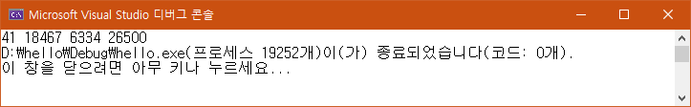
예제
int main(void)
{
printf("%d ", rand());
printf("%d ", rand());
printf("%d ", rand());
printf("%d ", rand());
}

Slide 65
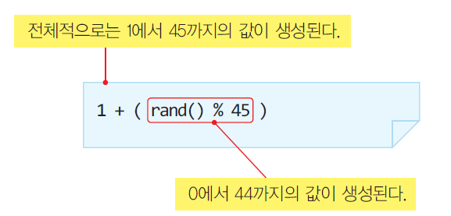
난수의 값을 어떤 범위로 한정하려면

Slide 66
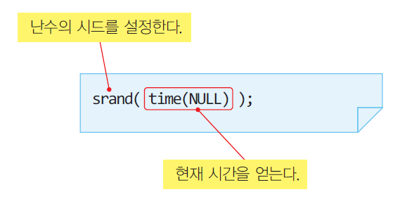
난수 시드
프로그램을 실행할 때마다 다른 난수가 생성되게 하려면 어떻게 해야 할까? 매번 난수를다르게 생성하려면 시드(seed)라는 개념을 사용한다.
시드란 “씨앗”이라는 의미로, 시드는난수 생성시에 씨앗값이 된다.

Slide 67
실행할 때마다 다르게 하려면
매번 난수를 다르게 생성하려면 시드(seed)를 다르게 하여야 한다.
#include <stdlib.h>
#include <stdio.h>
#include <time.h>
#define MAX 45
int main( void )
{
int i;
srand( time( NULL ) );
for( i = 0; i < 6; i++ )
printf("%d ", 1+rand()%MAX );
return 0;
}
시드를 설정하는 가장 일반적인 방법은 현재의 시각을 시드로 사용하는 것이다. 현재 시각은 실행할 때마다 달라지기 때문이다.

Slide 68
Lab: 로또 번호 생성하기
1부터 45번 사이의 난수 발생
중복을 방지해보자.

Slide 69
Sol:
#include <stdlib.h>
#include <stdio.h>
#include <time.h>
#define MAX 45
int main(void)
{
int i, k, lotto[6] = { 0 };
int dup_check[MAX + 1] = { 0 };
srand(time(NULL));
for (i = 0; i < 6; i++)
{
k = 1 + (rand() % MAX);
while (dup_check[k] == 1)
k = 1 + (rand() % MAX);
lotto[i] = k;
dup_check[k] = 1;
printf("%d ", lotto[i]);
}
return 0;
}

Slide 70
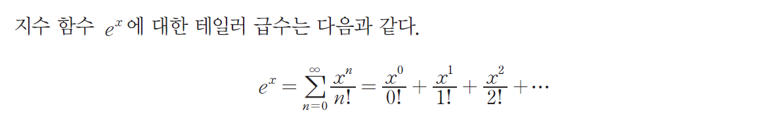
Lab: 테일러 급수 계산하기

Slide 71
Sol:
#define _CRT_SECURE_NO_WARNINGS
#include <stdlib.h>
#include <stdio.h>
double power(int x, int y) {
double result = 1.0;
for (int i = 0; i < y; i++)
result *= x;
return result;
}
double factorial(int n) {
double result = 1.0;
if (n <= 1) return 1;
for (int i = 1; i <= n; i++)
result *= i;
return result;
}

Slide 72
Sol:
int main(void) {
double sum = 0.0;
int x, n;
printf("x와 n의 값을 입력하시오: ");
scanf("%d %d", &x, &n);
for (int i = 0; i <= n; i++)
sum += power(x, i) / factorial(i);
printf("e^%d = %.3lf\n", x, sum);
return 0;
}

Slide 73
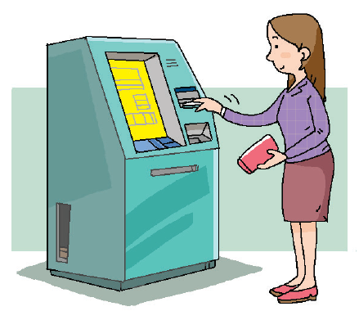
Mini Project: ATM 만들기
은행에 설치되어 있는 ATM을 프로그램으로 구현해보자.

Slide 74
Q & A

